Slide 1
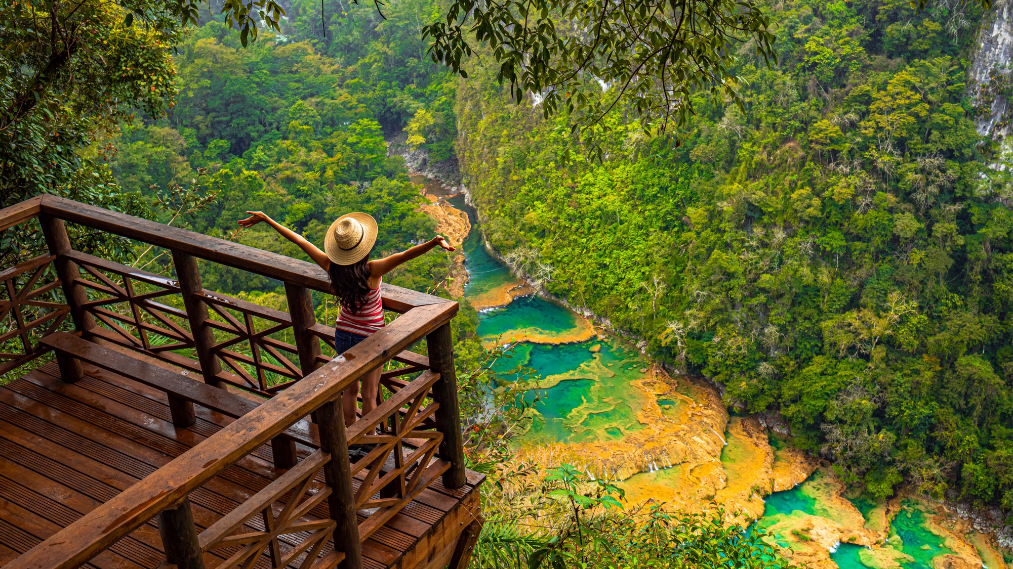



RESULTADOS
DE ACCIONES PARA
LA RECUPERACIÓN
DEL TURISMO

Slide 2



Turismo Internacional
MOVIMIENTO DE TURISMO AL 31/8/21
 | Ingreso de visitantes |  |  |  | Ingreso de divisas en Millones de US $
 | 2019 | 2020 | 2021 | Diferencial 2021-2020 | 2019 | 2020 | 2021 | Diferencial 2021-2020
Enero | 230,723 | 240,021 | 45,537 | -81% | $ 144 | $ 269 | $ 35 | -87%
Febrero | 182,750 | 204,607 | 22,512 | -89% | $ 109 | $ 231 | $ 17 | -93%
Marzo | 251,392 | 94,204 | 55,685 | -41% | $ 157 | $ 95 | $ 32 | -67%
Abril | 248,648 | 0 | 40,237 | 100% | $ 151 | $ - | $ 32 | 100%
Mayo | 180,947 | 0 | 38,823 | 100% | $ 120 | $ - | $ 40 | 100%
Junio | 192,801 | 0 | 55,079 | 100% | $ 125 | $ - | $ 35 | 100%
Julio | 221,220 | 0 | 58,017 | 100% | $ 145 | $ - | $ 18 | 100%
Agosto | 222,022 | 0 | 41,143 | 100% | $ 146 | $ - | $ 12 | 100%
Septiembre | 161,891 | 1,938 |  |  | $ 113 | $ 0
Octubre | 187,107 | 5,811 |  |  | $ 139 | $ 0
Noviembre | 220,055 | 29,102 |  |  | $ 172 | $ 25
Diciembre | 260,043 | 18,307 |  |  | $ 262 | $ 17
Total | 2,559,599 | 593,990 | 357,033 | -40% | $ 1,790 | $ 638 | $ 221 | -65%
RESUMEN DE ACTIVIDADES

Slide 3
Turismo Interno
MOVIMIENTO DE TURISMO AL 31/8/21
 | Movimiento de turismo interno |  | Derrama económica en millones de Quetzales
 | 2020 | 2021 | 2020 | 2021
Ene | 5,978,650 | 5,487,145 | Q 1,933 | Q 917
Feb | 6,055,148 | 7,692,176 | Q 1,959 | Q 1,224
Mar | 1,743,164 | 7,677,896 | Q 563.00 | Q 3,333
Abr | 0 | 6,758,904 | Q - | Q 1,088
May | 0 | 6,499,592 | Q - | Q 1,399
Jun | 0 | 6,490,637 | Q - | Q 2,920
Jul | 0 | 10,694,630 | Q - | Q 3,798
Agt | 0 | 7,337,427 | $ - | Q 913
Sep | 3,372,339 |  | $ 1,091
Oct | 6,076,147 |  | $ 1,965
Nov | 5,702,280 |  | $ 1,844
Dic | 4,126,353 |  | $ 1,334
Total | 33,054,081 | 58,638,406 | Q 10,689.00 | Q 15,592.00
RESUMEN DE ACTIVIDADES
Estimaciones de metodología incluyendo big data
Fuente: Departamento de Investigación y Análisis de Mercados –INGUAT-

Slide 4
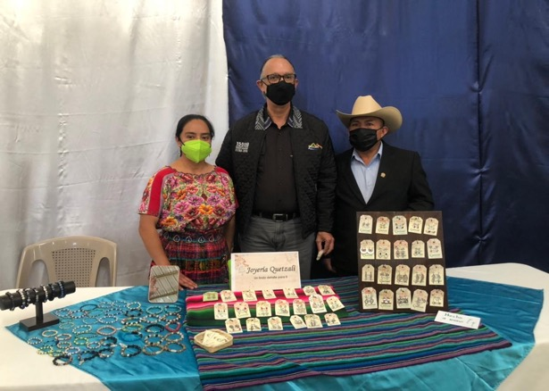
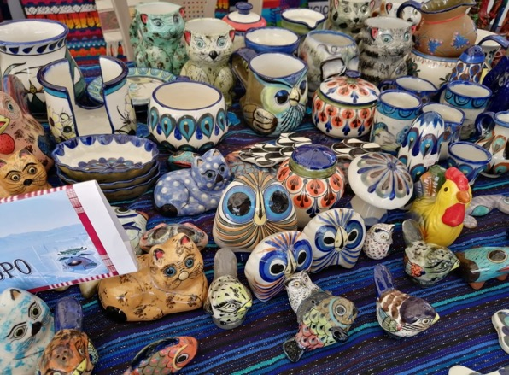
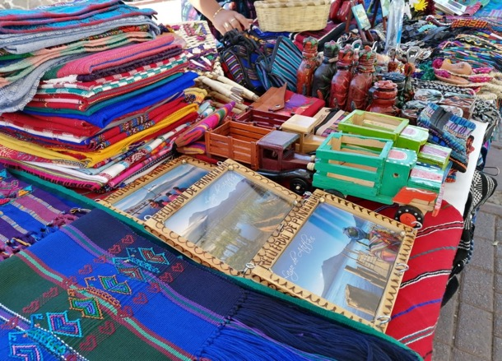
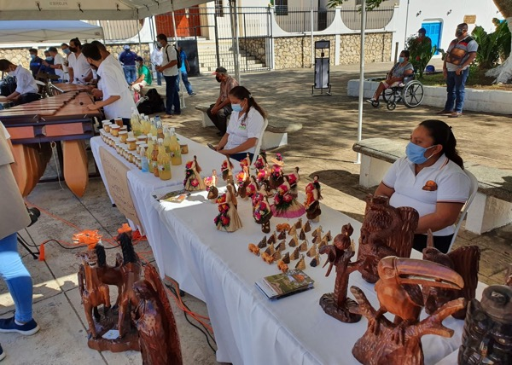
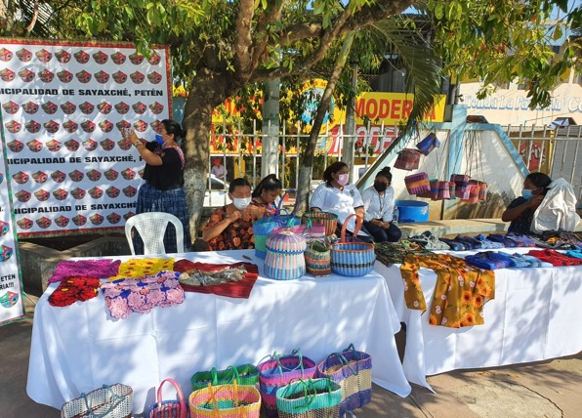
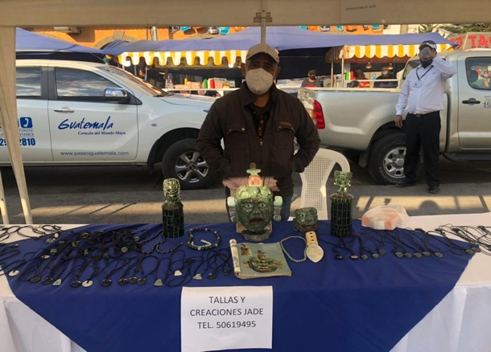
EVENTOS DE REACTIVACIÓN TURÍSTICA
RESUMEN DE ACTIVIDADES

Slide 5
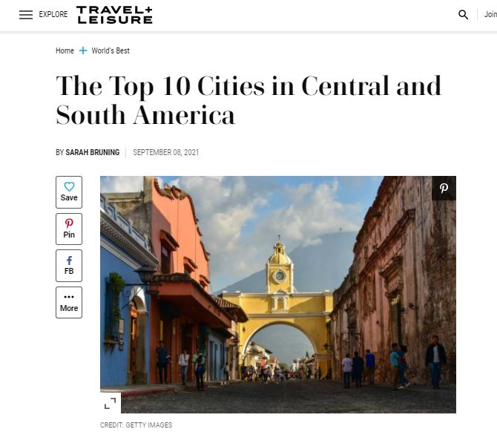

LA ANTIGUA GUATEMALA No. 1 TRAVEL & LEISURE, WORLD´S BEST AWARDS 2021
RESUMEN DE ACTIVIDADES

Slide 6
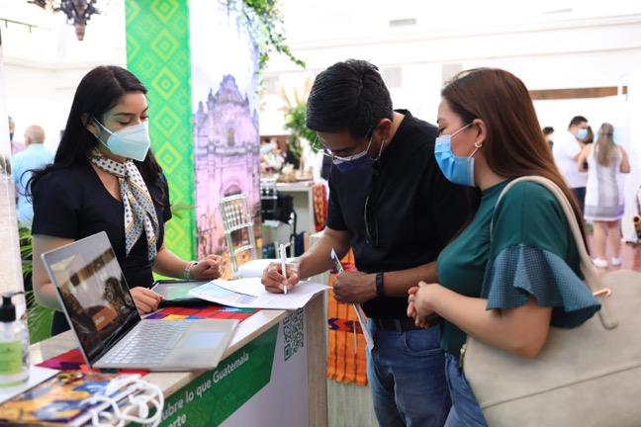
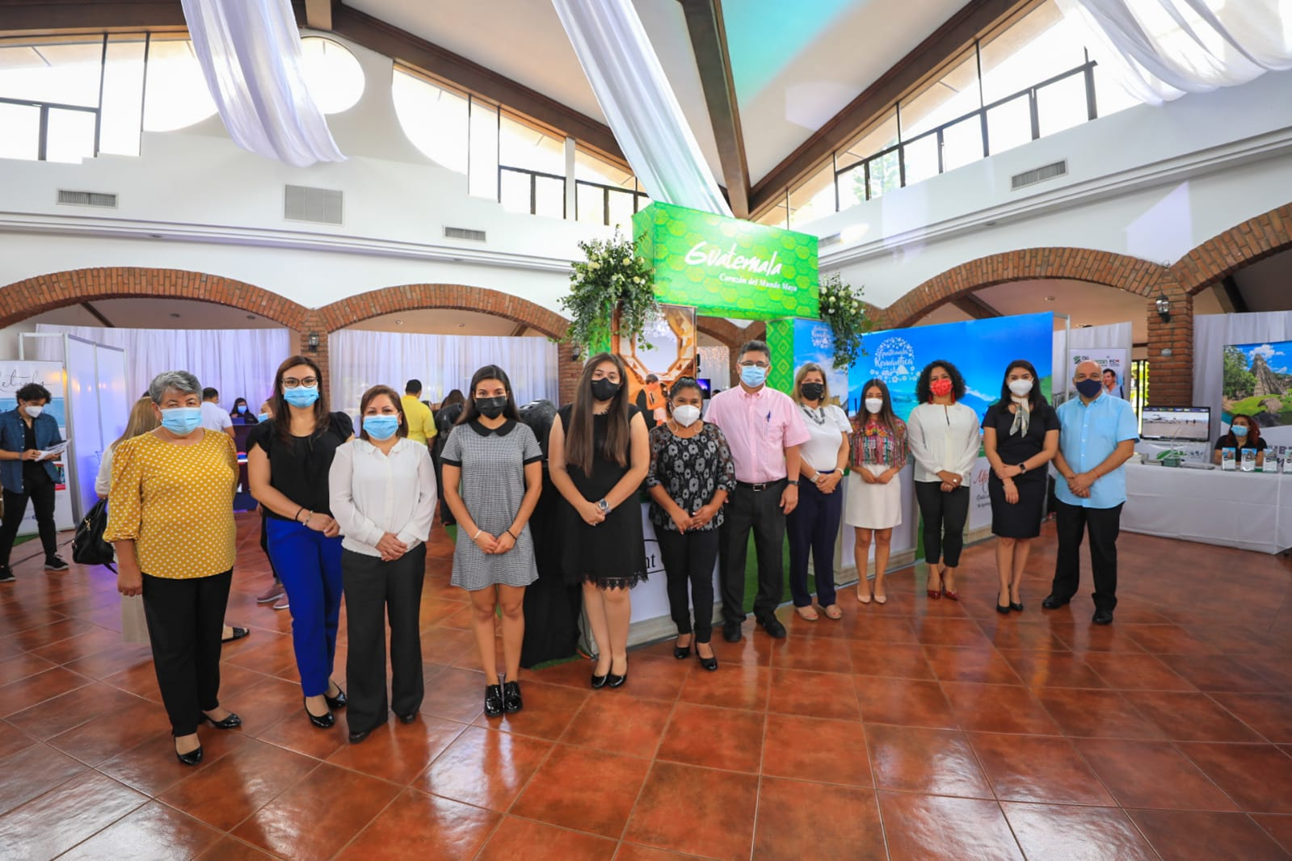
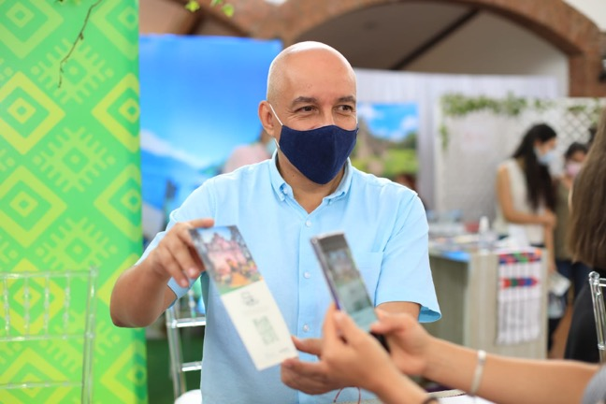
EXPOWHITE EL SALVADOR
RESUMEN DE ACTIVIDADES

Slide 7
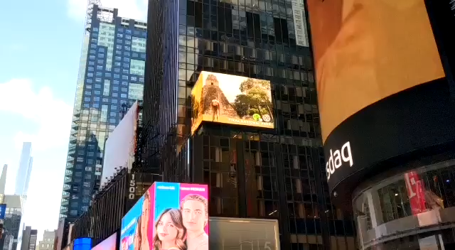
CAMPAÑA DE GUATEMALA, CORAZÓN DEL MUNDO MAYA EN NUEVA YORK
RESUMEN DE ACTIVIDADES

Slide 8
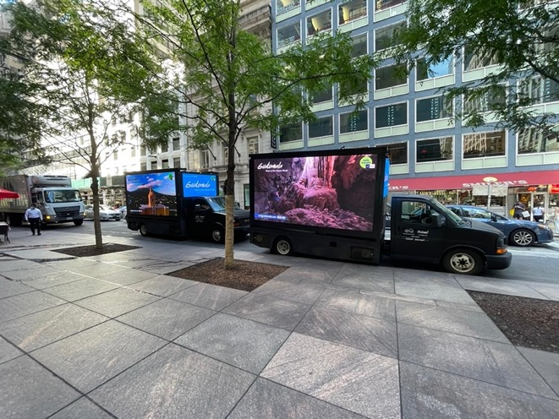
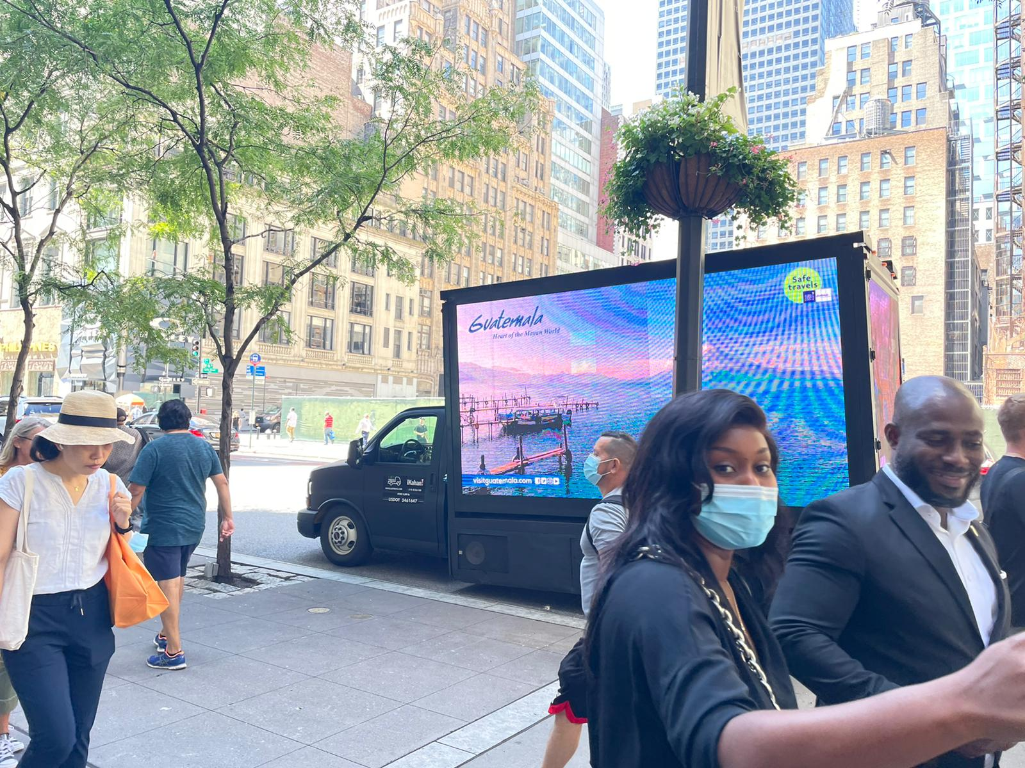
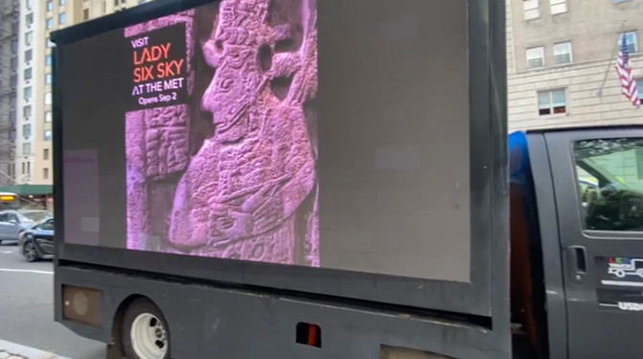
CAMPAÑA DE GUATEMALA, CORAZÓN DEL MUNDO MAYA EN NUEVA YORK
RESUMEN DE ACTIVIDADES

Slide 9
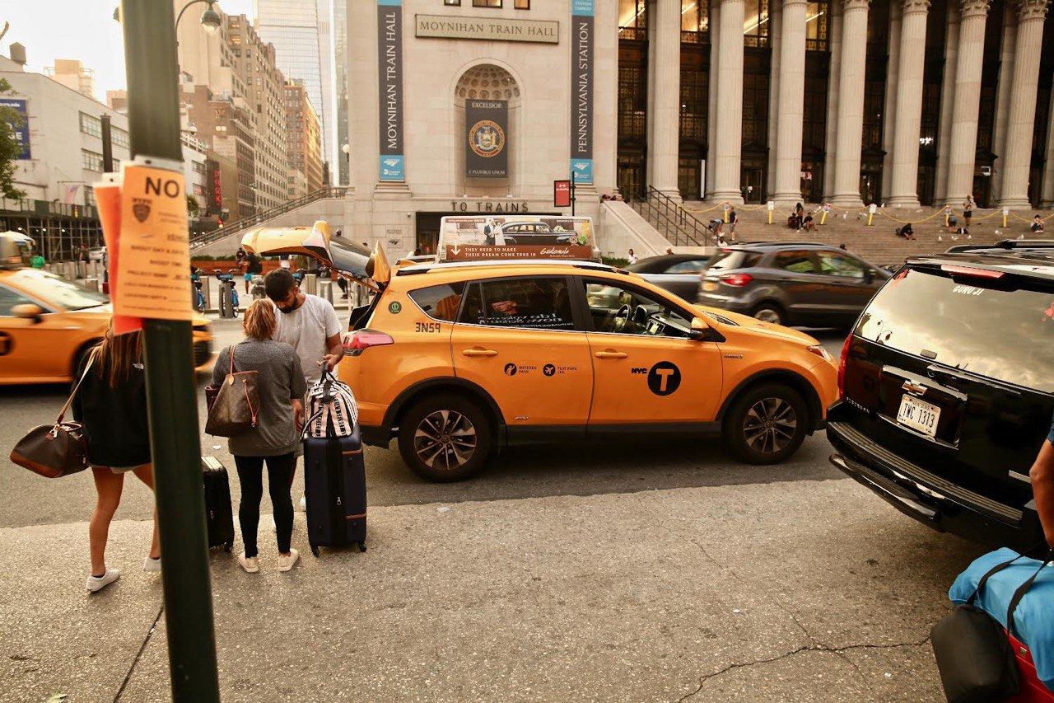
CAMPAÑA DE GUATEMALA, CORAZÓN DEL MUNDO MAYA EN NUEVA YORK
RESUMEN DE ACTIVIDADES

Slide 10

EMPRESAS ACREDITADAS CON EL SELLO DE BIOSEGURDAD TURÍSTICA
EMPRESAS ACREDITADAS CON EL SELLO DE BIOSEGURIDAD TURÍSTICA 16 de septiembre de 2021
Empresas acreditadas | No. de acreditados
Establecimientos de hospedaje | 106
Agencias de viajes | 29
Operadoras de turismo | 61
Transporte turístico terrestre | 14
Transporte lacustre | 2
Academias de español | 1
Guías de turistas | 146
Museos | 1
Reserva natural | 1
Áreas protegidas | 2
Parques arqueológicos | 1
Restaurantes | 681
Total | 1045
Embajadores de Bioseguridad Turística | Total acreditados
 | 32
RESUMEN DE ACTIVIDADES

Slide 11
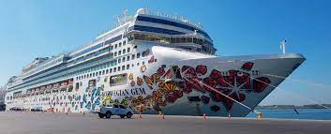
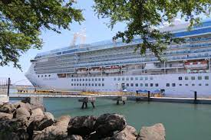
TEMPORADA DE CRUCEROS 2021-2022
02 DE NOVIEMBRE 2021 AL 11 DE MAYO 2022
Puerto Quetzal
24
Santo Tomas de Castilla
21
Total de Cruceros
45
RESUMEN DE ACTIVIDADES
Pasajeros | Tripulantes | Total
55,768 | 30,749 | 86,517

Slide 12
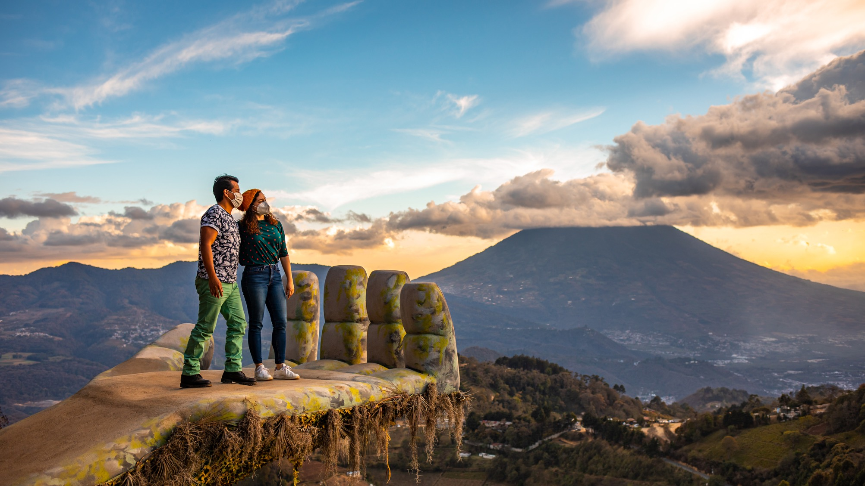
RESULTADOS
DE ACCIONES PARA
LA RECUPERACIÓN
DEL TURISMO

